Slide 1
第8章 控制系统的综合校正
主讲：胡长晖
hchnjupt@njupt.edu.cn

Slide 2
系统分析和系统综合
通过时域和频域的仿真分析，来计算和估计系统的性能，这个过程被称之为系统分析。
被控对象确定，性能指标给定，要求选择合适的结构、参数，使控制器与被控对象构成的系统达到要求的性能指标，这个过程被称之为系统综合。

Slide 3
系统综合的目的
通过在系统中引入合适的附加装置以及确定该装置的合理参数，来校正原有系统的缺点，从而使系统具有希望的行能指标。
控制系统的综合与校正是控制系统设计的核心内容。

Slide 4
8.1 系统性能指标的计算
工程上形成的一些用于衡量系统性能的指标，控制系统的性能指标分为：时域指标和频域指标。
8.1.1 时域指标
时域指标分为动态指标和静态指标
1.动态指标
系统动态系能指标用系统的阶跃响应特征来定义。
上升时间tr：响应曲线第一次达到稳态值所需时间
峰值时间tp：响应曲线第一次达到峰值所需时间
最大超调量Mp：峰值-稳态值/稳态值
调整时间ts（过渡过程时间）：响应曲线-稳态值/稳态值 不超过2%或5%。

Slide 5
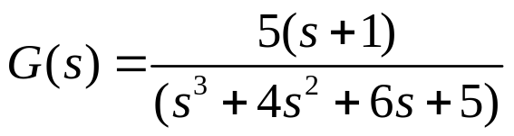
【例8-1】求系统最大超调量Mp，调整时间ts和峰值时间tp
num=[5 5], den=[1 4 6 5]
sys=tf(num,den)
finalvalue=polyval(num,0)/polyval(den,0)
[y,t]=step(sys)
[yp,k]=max(y)
tp=t(k)
Mp=100*(yp-finalvalue)/finalvalue
len=length(t)
while(y(len)>0.98*finalvalue)&(y(len)<1.02*finalvalue)
len=len-1
end
ts=t(len)
step(sys)

Slide 6
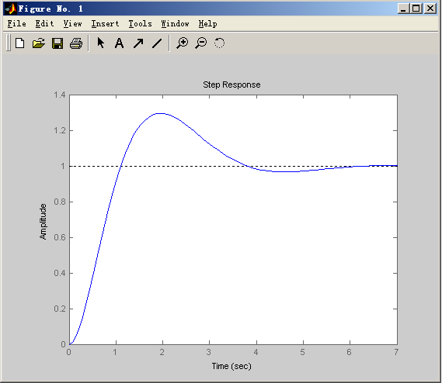

Slide 7
【例8-1】总结
[说明] polyval()求多项式函数，max()求最大值，length()求数组长度，均为MATLAB函数。
最大超调量的计算需要先获取稳态值和最大值。
调整时间的获取是从系统阶跃响图的稳态部分向过渡过程部分寻找。（从后向前）

Slide 8
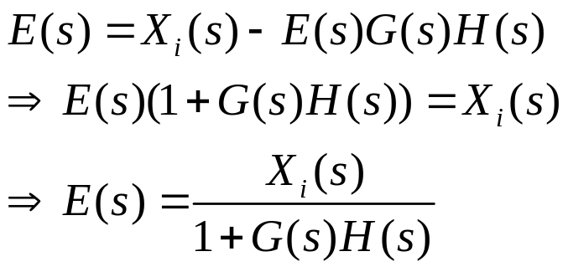
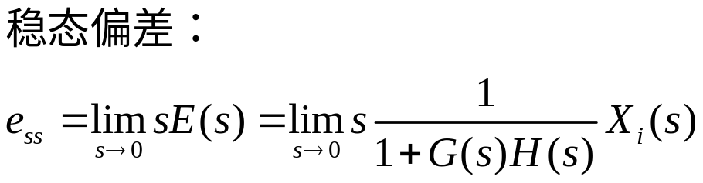
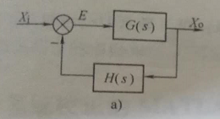
2.静态指标
静态指标包括系统的静态误差（稳态误差）、无静态差度以及开环比例系数等，主要是静态误差或稳态误差。
如a)所示系统的稳态偏差，也就是指令信号与反馈信息差值的稳态值。
Notes:
稳态误差
当系统从一个稳态过度到新的稳态，或系统受扰动作用又重新平衡后，系统可能会出现偏差，这种偏差称为稳态误差。稳态误差记作 ess （Steady-State Errors）

Slide 9
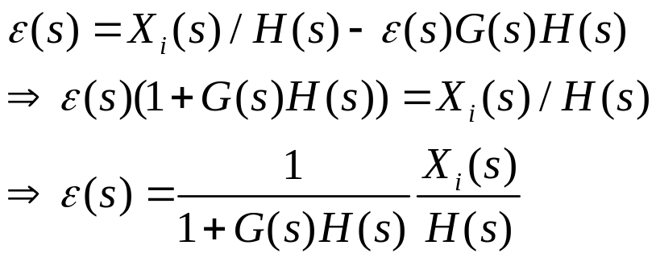
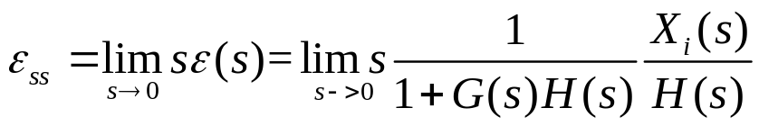
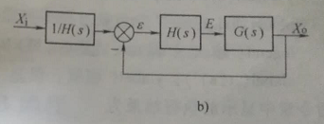
2.静态指标
将图a)等效变换为图b)，可得系统的稳态误差，即希望输出与实际输出差值得稳态值为：
稳态误差：
Notes:
稳态误差
当系统从一个稳态过度到新的稳态，或系统受扰动作用又重新平衡后，系统可能会出现偏差，这种偏差称为稳态误差。稳态误差记作 ess （Steady-State Errors）

Slide 10
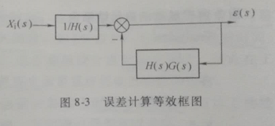
2.静态指标
近一步可以将图b)等效为图8-3。因此计算图b)的稳态误差等价于计算图8-3的稳态输出。
利用MATLAB计算系统稳态输出有以下步骤：
1）利用MATLAB提供的模型连接函数，将系统简化为图8-3，求出简化后的系统模型sys。
2）对给定的输入求系统sys的输出。
Notes:
稳态误差
当系统从一个稳态过度到新的稳态，或系统受扰动作用又重新平衡后，系统可能会出现偏差，这种偏差称为稳态误差。稳态误差记作 ess （Steady-State Errors）

Slide 11
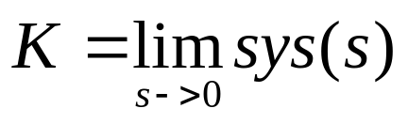
MATLAB的dcgain()函数可计算LTI系统的稳态误差，调用格式：K=dcgain(sys)
sys为系统模型。
当sys为传递函数模型时，dcgain()等价于计算
该函数也可以用来计算系统阶跃响应的稳态值和稳态误差。

Slide 12
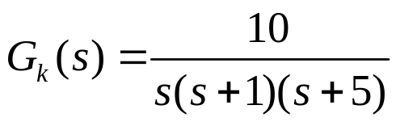
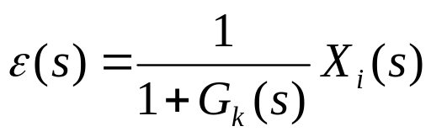
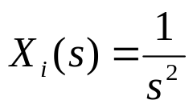

【8-2】已知单位负反馈系统的开环传递函数，求单位斜坡输入时，系统的稳态误差
由图8-3可知，此时系统的误差函数为：
斜坡输入为：
稳态输出为：
单位负反馈为：

Slide 13
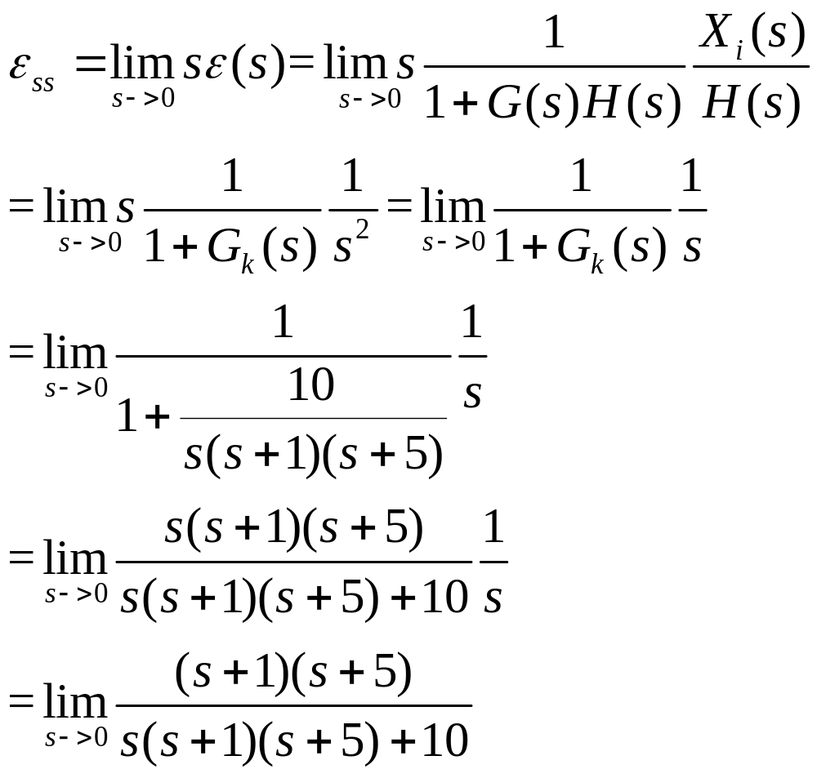
【8-2】已知单位负反馈系统的开环传递函数，求单位斜坡输入时，系统的稳态误差

Slide 14
MATLAB编程如下：
Gk=zpk([],[0 -1 -5],10)
Xi=zpk([],[0 0],1)
sys=1/(1+Gk)
Es=sys*Xi
ess=dcgain(tf([1 0],[1])*Es)
t=[0:0.05:10]
xi=t
y=lsim(sys*Gk,xi,t)
plot(t,xi,'r-.',t,y,t,xi-y','k:')
legend('输入','输出','误差',0)
xlabel('t(s)')
ylabel('幅值、误差')

Slide 15
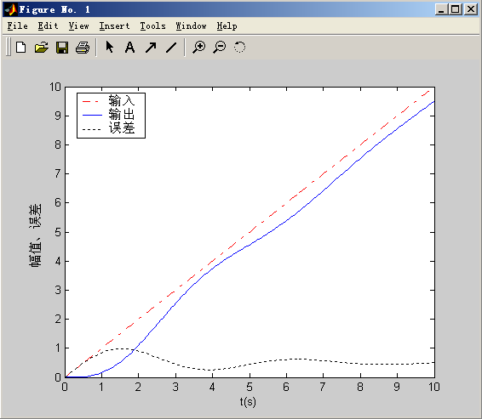

Slide 16
[说明]
第9行中的xi-y为系统的输出误差，由于y为列向量，所以需要将其转置后才能与行向量xi相减。
图例的位置可由legend(…,pos)中pos的设置确定，pos=0为选择最佳位置，见第10行。

Slide 17
8.1.2频域指标
频域指标包括开环频域指标和闭环频域指标。
（1）开环频域指标 幅值穿越频率Wc、幅值裕度Kg、相位裕度r等
（2）闭环频域指标 闭环谐振峰值Mr、谐振频率Wr和闭环频宽Wcc等
开环频域指标计算的MATLAB函数在第7章已经介绍过。闭环谐振峰值Mr、及其相应的谐振频率Wr可有MATLAB函数max（）求得。

Slide 18
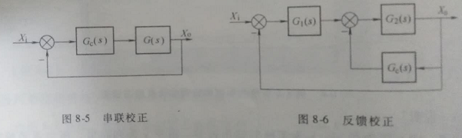
8.2 系统校正的
MATLAB编程
对于SISO系统，校正装置引入主要有两种形式：串联校正和反馈校正。
串联校正：校正装置与被控对象串联。
反馈校正：被校正对象中引入反馈校正装置。
控制系统的设计方法主要有时域设计与频域设计。
1）时域设计：根据给定的时域性能指标，进行控制系统的设计。
2）频域设计：根据给定的频域性能指标，进行控制器的设计。控制器的频域设计是古典控制理论的一种主要设计方法。

Slide 19
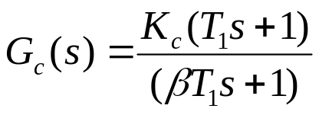


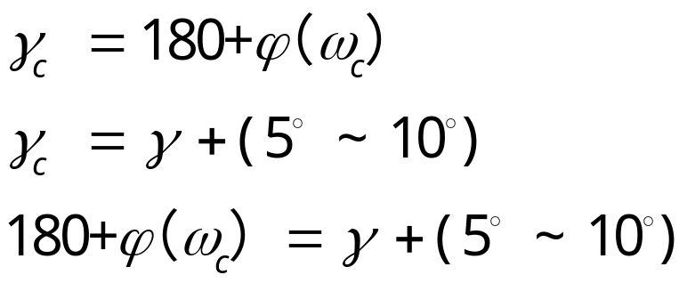
8.2.1 相位滞后校正
相位滞后校正可以使系统具有希望的相位裕度和低频增益（稳态误差）
校正装置的传递函数为：
设计思想：先确定增益Kc，使系统具有希望的稳定精度，再确定校正装置的转折频率，使系统具有希望的相位裕度。
相位滞后校正设计步骤：
1）根据稳态误差计算Kc
2）根据Kc下的系统开环幅、相频曲线，寻找满足要求相位裕度 ，所对应的频率作为幅值穿越频率Wc。
相位裕度

Slide 20
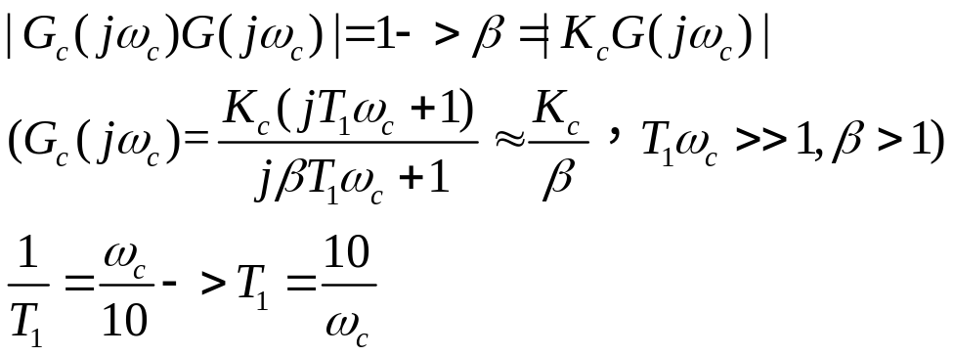
3）根据Wc确定校正环节的转折频率
校正环节最大转折频率为幅值穿越频率的1/10

Slide 21
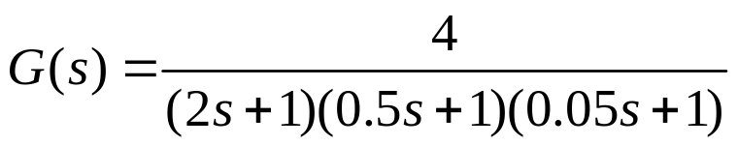
【例8-3】校正前系统开环传递函数为G(s)，设计滞后控制器使系统相位裕度60度，开环增益为49
(1)计算改变增益前后，系统开环对数频率特性。
Gp=tf(1,[2 1])*tf(1,[0.5 1])*tf(1,[0.05 1])*4
Gp1=Gp*49/4
figure(1)
margin(Gp)
figure(2)
margin(Gp1)

Slide 22
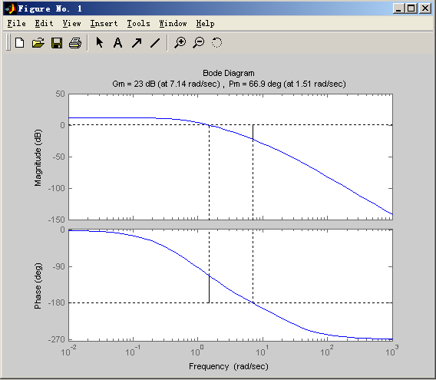

Slide 23
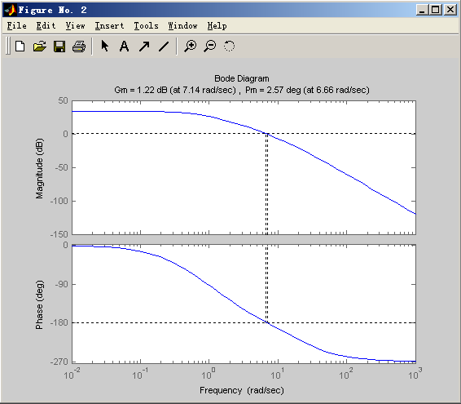

Slide 24
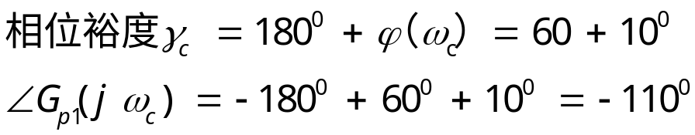
（2）计算改变增益后，具有希望相位裕度的系统开环对数幅频穿越频率Wc
考虑到校正环节在幅值穿越频率Wc处相位滞后的影响，增加10度的预补偿量，则
幅值穿越频率wc处，系统开环频率特性的相位为-110度。
W=logspace(-1,2,100) %生成对数频率向量
[mag,ph]=bode(Gp1,W) % 产生幅频、相频矩阵
mag=reshape(mag,100,1) % 将幅频矩阵变为幅频向量
ph=reshape(ph,100,1) %将相频矩阵变为相频向量wc=interp1(ph,W,-110) ) % 计算相位为-110度时的频率
bode()函数单位值结果为1*1*100的三维矩阵。
Interp1()插值函数，确定频率向量ph中与-110度对应的角频率wc

Slide 25
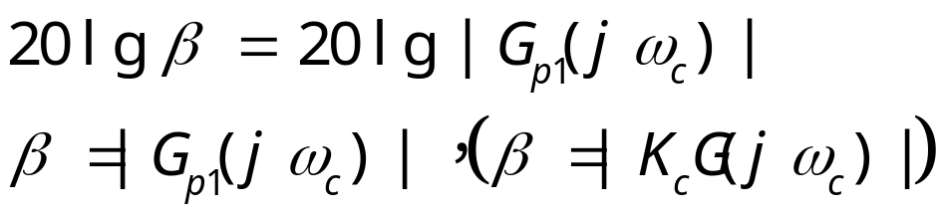
（3）确定校正环节参数
1）在Wc处校正环节的对数幅值应满足：
2）一阶微分环节转折频率1/T1可根据相位裕度的变化进行调整。
mag110=interp1(ph,mag,-110)
Beta=mag110
T1=6/wc, BT1=Beta*T1
Gc=tf([T1,1],[BT1,1])

Slide 26
(4)系统校核
sys=Gc*Gp1
figure(3)
margin(sys)

Slide 27
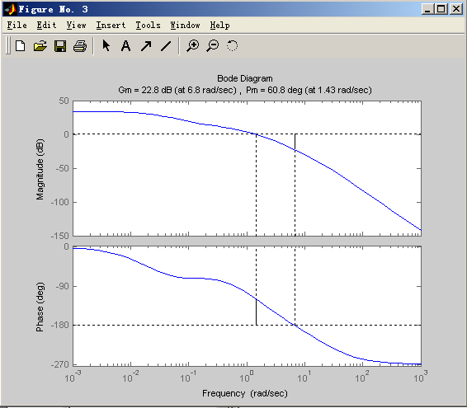

Slide 28
（5）时间响应比较
figure(4)
subplot(2,1,1)
step(feedback(Gp1,1,-1))
subplot(2,1,2)
step(feedback(sys,1,-1),'r')

Slide 29
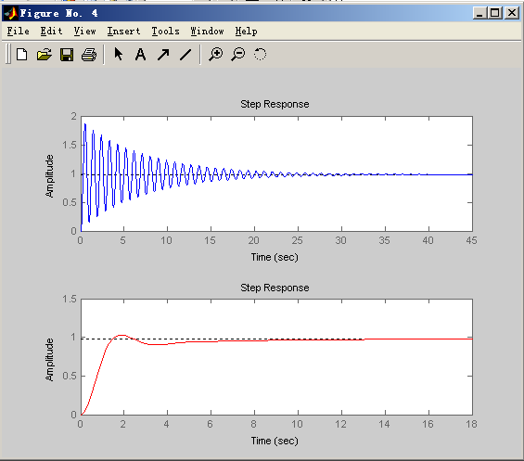

Slide 30
小结
设计校正装置——滞后控制器。
要求Beta、T1。求这两个量的关键是求幅值穿越频率Wc，Wc的求取是通过相位裕度得到。
Beta=|KcGp(jWc)|=|Gp1(jWc)|
T1=6/Wc

Slide 31
The End of Chapter 8
习题：练习本节习题

Slide 32
谢谢！
Thank You！

